Slide 1

Presentación Fundamentos de lenguaje de programación
Integrantes:
Gianfranco Pallero
Joel Reyes
Jorge Vera
Sebastián Carvajal

Slide 2

Introducción

Slide 3

Descripción de la problemática

Slide 4

Desarrollo

Slide 5

Ventajas del lenguaje

Slide 6

Desventajas del lenguaje

Slide 7


Usos en la vida real

Slide 8

Base de datos utilizada

Slide 9
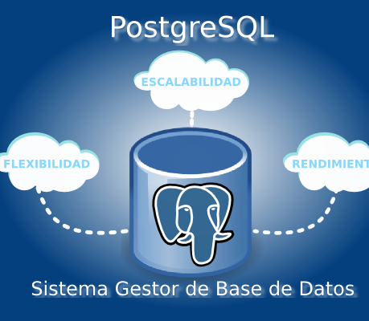
Características de la base de datos

Slide 10

Conclusión

